Slide 1
Especialização em Saúde da Família Turma VI
QUALIFICAÇÃO DA ATENÇÃO AO PRÉ-NATAL E PUERPÉRIO NA UNIDADE BÁSICA DE SAÚDE SOLEDADE I, MUNICÍPIO DE NATAL/RN
Louise Layse de Oliveira Ferreira
Natal, Fevereiro/2015
Orientadora: Betânia Rodrigues dos Santos

Slide 2
Contextualização do local
A ESF na UBS Soledade I em Natal/RN, encontra-se em uma unidade temporária, pois a UBS sede da ESF Soledade I está em reforma, em virtude de um problema estrutural ocorrido no ano de 2013.
Duas equipes incompletas - falta de agentes de saúde.
4833 usuários.
Sala de médico, enfermeiro, dentista, copa, sala de técnico de enfermagem, arquivo, farmácia, sala da administração, banheiro para usuários e funcionários.

Slide 3
Situação de saúde do território está a USF
As duas equipes da USF de Soledade I cobrem uma população adstrita de 4833 habitantes. Essa população é distribuída, de acordo com os dados sociodemográficos, proporcionalmente em: menores de 01 ano = 1,81%; menores de 20 anos = 51,59%, mulheres de 10 a 49 anos = 10,4%, maiores de 60 anos = 24,29%.

Slide 4
Situação de saúde do território onde está a USF
Gestantes fora da área
Puericultura – CD coletivo
Coleta de Citopatológico
Pré-natal – Grupo de gestantes
Palestras diárias
Hiperdia
Visitas domiciliares
Saúde bucal
Falta de medicação e outros insumos
Áreas descobertas de agentes de saúde

Slide 5
Problema
Adesão
Demora na realização e nos retornos de exames
Falha no seguimento das orientações
Cartão de vacina
Planejamento familiar
Seguimento do puerpério
Grupo com gestante inativo

Slide 6
Objetivo
Geral:
Qualificação da atenção ao pré-natal e puerpério na Unidade Básica de Saúde Soledade I, município de Natal/RN.

Slide 7
Objetivo
Específicos:
Melhorar a cobertura;
Qualidade,
Adesão;
Registro;
Avaliação de risco e a promoção à saúde, no pré-natal e puerpério.

Slide 8
Metodologia
Acolhimento
Cadastramento
Capacitação
Atendimento
Esclarecimento
Monitoramento
Grupo de gestantes
Exames de acordo com protocolo.

Slide 9
Logística
Adotar Manual Técnico de Pré‐natal e Puerpério do Ministério da Saúde, 2006;
Acompanhamento: planilha eletrônica de coleta de dados;
Ficha espelho disponibilizada pela UFPEL;
Busca ativa das faltosas;
Capacitação dos profissionais da unidade: manual técnico do Pré‐natal e Puerpério, Programa de Humanização ao Pré-Natal e Nascimento (PHPN) e acolhimento.

Slide 10
Logística
Agenda programada para as gestantes e puérperas nas terças-feiras, com média de 10 atendimentos programados por semana;
Gestantes identificadas com alto risco gestacional: encaminhadas para os serviços de referência pelo médico da ESF;
Reunião em grupo com mulheres em idade fértil e também de gestantes, para orientá-las.

Slide 11
Resultados Esperados
Alcançar 100% de cobertura do programa de pré-natal.
Garantir a 100% das gestantes o ingresso no primeiro trimestre de gestação.
Realizar pelo menos um exame de mamas em 100% das gestantes.
Garantir a 100% das gestantes a solicitação de exames laboratoriais de acordo com protocolo.
Garantir a 100% das gestantes a prescrição de sulfato ferroso e ácido fólico conforme protocolo.
Garantir que 100% das gestantes com vacina antitetânica em dia.

Slide 12
Resultados Esperados
Garantir que 100% das gestantes com vacina contra hepatite B em dia
Realizar avaliação da necessidade de atendimento odontológico em 100% das gestantes durante o pré-natal.
Garantir a primeira consulta odontológica programática para 100% das gestantes cadastradas
Realizar busca ativa de 100% das gestantes faltosas às consultas de pré-natal
Manter registro na ficha espelho de pré-natal/vacinação em 100% das gestantes
Avaliar risco gestacional em 100% das gestantes.

Slide 13
Resultados Esperados
Garantir a 100% das gestantes orientação nutricional durante a gestação.
Promover o aleitamento materno junto a 100% das gestantes.
Orientar 100% das gestantes sobre os cuidados com o recém-nascido (teste do pezinho, decúbito dorsal para dormir).
Orientar 100% das gestantes sobre anticoncepção após o parto.
Orientar 100% das gestantes sobre os riscos do tabagismo e do uso de álcool e drogas na gestação.
Orientar 100% das gestantes sobre higiene bucal.

Slide 14
Resultados
A população coberta pela unidade é de aproximadamente 4833 usuários, sendo estimadas 48 gestantes. Não tínhamos estimativa do número de puérperas, então fomos identificando as mesmas com o decorrer da intervenção, chegando a 4 puérperas no período de 3 meses.

Slide 15
Resultados
No primeiro mês tivemos um total de 18 gestantes cadastradas (37,8%), no segundo mês tivemos 22 gestantes (45,8%) e no terceiro mês um total também de 22 gestantes (45,8%).

Slide 16
Resultados
Ao final da intervenção atingimos 72,7% (16 gestantes) captadas no primeiro trimestre, sendo no primeiro mês de 66,7% (12 gestantes) e no segundo de 59,1% (13 gestantes).

Slide 17
Resultados
Conseguimos chegar aos 100% das gestantes com exame ginecológico de forma adequada (22 gestantes), sendo no primeiro mês de 77,8% (14 gestantes) e no segundo de 86,4% (19 gestantes).

Slide 18
Resultados
Tivemos no primeiro mês 100% (18 gestantes), no segundo mês de 90,9% (20 gestantes) e no terceiro novamente 100% (22 gestantes).

Slide 19
Resultados
Atingimos uma proporção de solicitação de exames de acordo com o protocolo de 100% no primeiro mês, 90,9% no segundo mês (20 gestantes) e novamente 100% no terceiro mês.

Slide 20
Resultados
As gestantes cadastradas foram adequadamente suplementadas de acordo com o protocolo, com uma proporção de 100% no primeiro mês, 90,9% (20 gestantes) no segundo mês e 100% no terceiro mês, conseguido com a capacitação da equipe e orientação.

Slide 21
Resultados
Podemos observar uma proporção de gestantes com os esquema da vacina anti-tetânica completo no primeiro mês de 38,9% (7 gestantes), 45,5% (10 gestantes) no segundo mês e 54,5% (12 gestantes) no terceiro mês.

Slide 22
Resultados
Podemos observar uma proporção de gestantes com esquema da vacina de Hepatite B completo, no primeiro mês de 33,3% (6 gestantes), 31,8% (7 gestantes) no segundo mês e 40,9% (9 gestantes) no terceiro mês.

Slide 23
Resultados
No terceiro mês de intervenção conseguimos um percentual de 100% das gestantes com avaliação de necessidade de atendimento odontológico. Sendo no primeiro mês 72,2% (13 gestantes) e no segundo 90,9% (20 gestantes).

Slide 24
Resultados
Tivemos no primeiro mês 5,6% (1 gestante), no segundo mês 4,5% (1 gestante) e no terceiro mês 9,1% (2 gestantes) com primeira consulta odontológica programática.

Slide 25
Resultados
Conseguimos no segundo e terceiro mês um percentual de 100% das gestantes (4 faltosas buscadas no segundo mês e 2 faltosas buscadas no terceiro mês), no primeiro mês 5 de 7 faltosas foram buscadas (71,4%).

Slide 26
Resultados
Podemos ver que no primeiro mês tivemos uma proporção de 94,4% (17 gestantes), no segundo mês uma proporção de 90,9% (20 gestantes) e no terceiro mês uma proporção de 100% (22 gestantes).

Slide 27
Resultados
A cada consulta das gestantes a avaliação era realizada e, desta forma, conseguimos um percentual na avaliação do risco de 100% (18 gestantes) no primeiro mês, 90,9% (20 gestantes) no segundo mês e 100% (22 gestantes) no terceiro mês.

Slide 28
Resultados
Em todos os tópicos conseguimos atingir 100% de percentual, ao final do terceiro mês de intervenção.

Slide 29
Resultados
Em todos os tópicos conseguimos atingir 100% de percentual, ao final do terceiro mês de intervenção.

Slide 30
Resultados
Em todos os tópicos conseguimos atingir 100% de percentual, ao final do terceiro mês de intervenção.

Slide 31
Resultados
Em todos os tópicos conseguimos atingir 100% de percentual, ao final do terceiro mês de intervenção.

Slide 32
Resultados
Em todos os tópicos conseguimos atingir 100% de percentual, ao final do terceiro mês de intervenção.

Slide 33
Resultados
Em todos os tópicos conseguimos atingir 100% de percentual, ao final do terceiro mês de intervenção.

Slide 34
Resultados
Apesar da consulta nos primeiros 7 dias ter sido realizada pela enfermeira. Tivemos no primeiro e segundo mês 1 puérpera (25%) e no terceiro 4 (100%).

Slide 35
Resultados
Conseguimos uma proporção de 100% das puérperas com as mamas examinadas nos três meses de intervenção.

Slide 36
Resultados
100% das puérperas tiveram o abdome examinado durante os três meses.

Slide 37
Resultados
100% das puérperas realizaram exame ginecológico.

Slide 38
Resultados
Todas as puérperas que receberam atendimento, tiveram o estado psíquico avaliado.

Slide 39
Resultados
100% das puérperas receberam avaliação para intercorrências.

Slide 40
Resultados
Na consulta dos 30 dias, são orientadas e é feito a prescrição do método anticoncepcional adequado, que não interfira no aleitamento, chegando aos 100% das pacientes consultadas.

Slide 41
Resultados
Mantivemos o indicador em 100% durante toda a intervenção.

Slide 42
Resultados
Conseguimos uma proporção de 100% das puérperas com registro adequado, através da ficha-espelho da UFPel e prontuário.

Slide 43
Resultados
Tivemos uma cobertura de 100% no que diz respeito às orientações das puérperas.

Slide 44
Resultados
Tivemos uma cobertura de 100% no que diz respeito às orientações das puérperas.

Slide 45
Resultados
Tivemos uma cobertura de 100% no que diz respeito às orientações das puérperas.

Slide 46
Discussão
Conseguimos atingir uma cobertura de 45,8% das gestantes e de 75% das puérperas.
Indicadores de qualidade atingiram os 100% na sua maioria.
Apesar de as metas não terem sido atingidas, a prática da intervenção propiciou uma rotina na unidade de saúde que não existia, com melhora do atendimento às gestantes, se tornando mais qualificado, vendo resultados bastante satisfatórios, principalmente no que diz respeito ao conhecimento das mães sobre todos os assuntos que envolvem este período.

Slide 47
Discussão
O impacto da intervenção já está sendo notada pela população, sendo demonstrada pela satisfação não apenas das usuárias do projeto, mas também dos familiares, que têm comparecido, acompanhando, se informando e tirado suas dúvidas juntamente com as gestantes e puérperas.
Não se tem previsão sobre a chegada de agentes de saúde para completar a equipe.
E ainda estamos em uma unidade de saúde provisória, que fica mais distante da área de atuação.

Slide 48
Reflexão Crítica
Evolução pessoal e profissional;
Trabalho em equipe;
Melhoria na qualidade da atenção às gestantes e puérperas;
Satisfação das usuárias;
Falha no atendimento médico às puérperas nos primeiros 7 ndias;
Grupo de gestantes como ponto forte;
Satisfação pessoal.

Slide 49
Referências Bibliográficas
Brasil. Ministério da Saúde. Secretaria de Atenção à Saúde. Departamento de Atenção Básica. Atenção ao pré-natal de baixo risco / Ministério da Saúde. Secretaria de Atenção à Saúde. Departamento de Atenção Básica. – Brasília : Editora do Ministério da Saúde, 2012.
SERRUYA, Suzanne Jacob; LAGO, Tânia Di Giácomo and CECATTI, José Guilherme.O panorama da atenção pré-natal no Brasil e o Programa de Humanização do Pré-natal e Nascimento. Rev. Bras. Saude Mater. Infant. [online]. 2004, vol.4, n.3 [cited 2014-06-11], pp. 269-279 . Available from: <http://www.scielo.br/scielo.php?script=sci_arttext&pid=S1519-38292004000300007&lng=en&nrm=iso>. ISSN 1519-3829. http://dx.doi.org/10.1590/S1519-38292004000300007.
SILVEIRA, Denise Silva da; SANTOS, Iná Silva dos e COSTA, Juvenal Soares Dias da. Atenção pré-natal na rede básica: uma avaliação da estrutura e do processo. Cad. Saúde Pública [online]. 2001, vol.17, n.1 [citado 2014-06-11], pp. 131-139 . Disponível em: <http://www.scielosp.org/scielo.php?script=sci_arttext&pid=S0102-311X2001000100013&lng=pt&nrm=iso>. ISSN 0102-311X. http://dx.doi.org/10.1590/S0102-311X2001000100013.
Liberata C Coimbraa, Antônio A M Silvab, Elba G Mochela, Maria T S S B Alvesb, Valdinar S Ribeiroc, V‚nia M F Arag„oc e Heloisa Bettiold. Fatores associados à inadequação do uso da assistência pré-natal. Rev Saúde Pública 2003;37(4):456-62 www.fsp.usp.br/rsp. Disponível em: http://www.scielosp.org/pdf/rsp/v37n4/16780.pdf

Slide 50
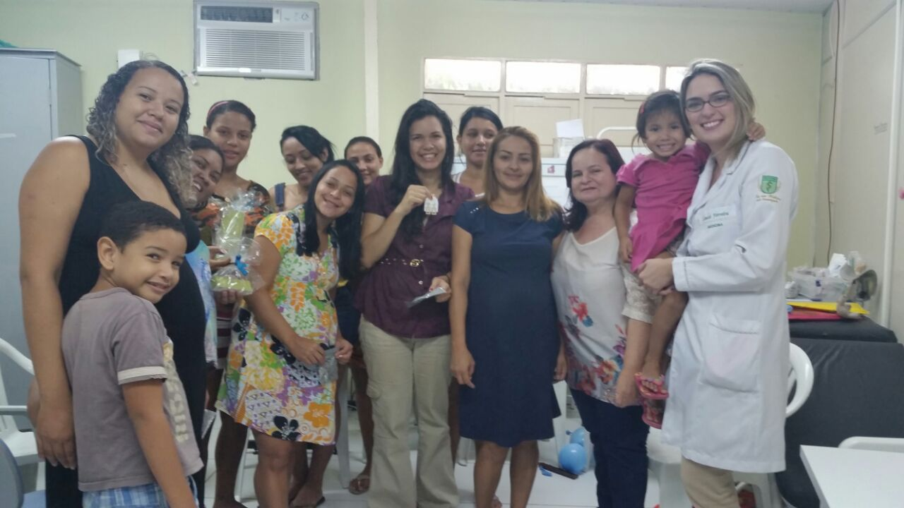
Obrigada!

